Slide 1

Eglise Martin Luther King Lausanne

Slide 2

Au menu du jour
Retour sur le burnout de Benjamin
Annonce de Liliane et intérêt de la gouvernance partagé pour MLK
Kairos: temps particulier de construire « l’atelier » de l’Eglise: cercles et les besoins
Questions et partage (Laurence & Claire): Quelles réactions ? d’autres cercles ? d’autres envies ?
3 événements marquants de la dernière année

Slide 3
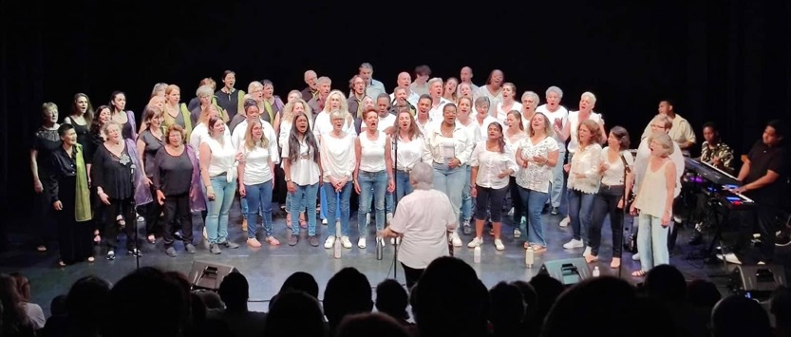
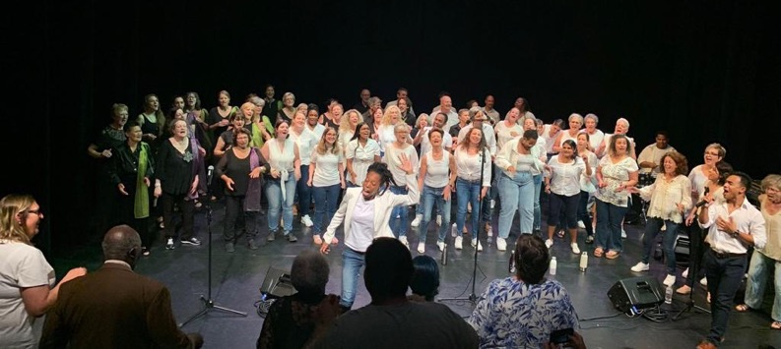
Concert gospel aux Terreaux
(10 juin 2022)
Avec les choeurs Fa7 et Gospel Connecté Genève

Slide 4
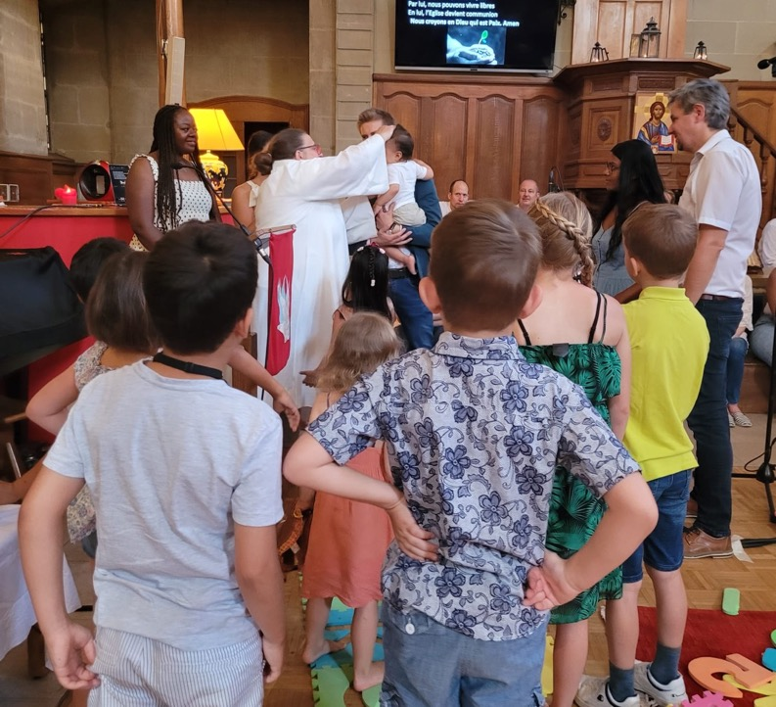
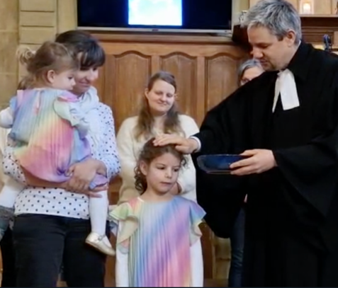
Premiers baptêmes à MLK: joie et reconnaissance
(19 juin 22 et 19 février 23)

Slide 5
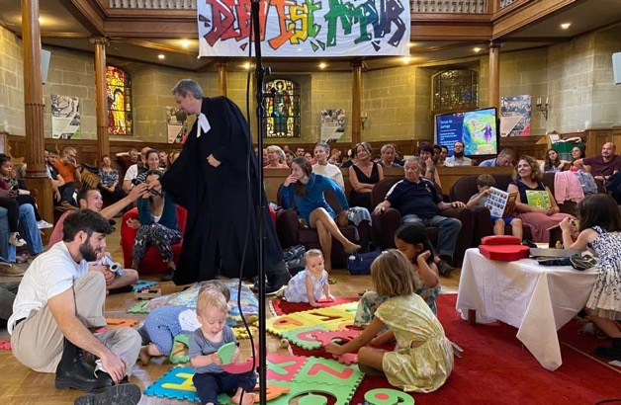
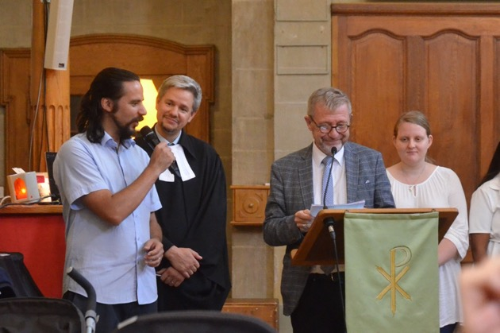


Le culte d’envoi d’Open Source Church…
… et plein de familles aux cultes, quelle vie !

Slide 6
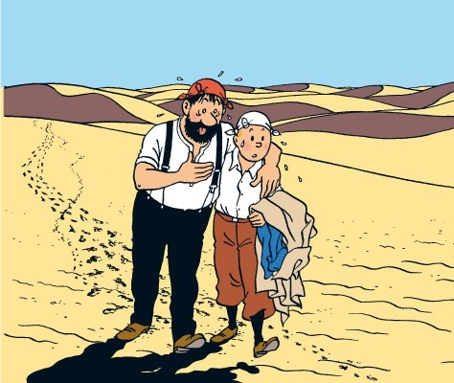
Retour sur le burnout de Benjamin:
Une traversée du désert

Slide 7
Poste de Benjamin
50% MLK
50% MCO

Slide 8
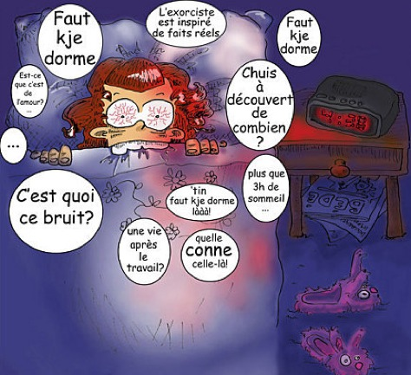
Mon talon d’achille: le sommeil

Slide 9

Gérer deux postes à forte charge mentale: mission impossible pour moi

Slide 10

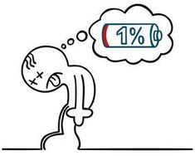
Un arrêt nécessaire

Slide 11
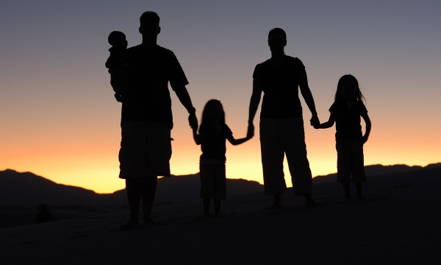
Prendre le temps de l’essentiel: la famille

Slide 12
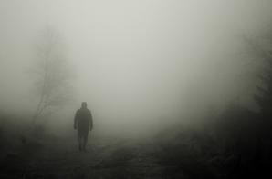
Dans la peuf…

Slide 13
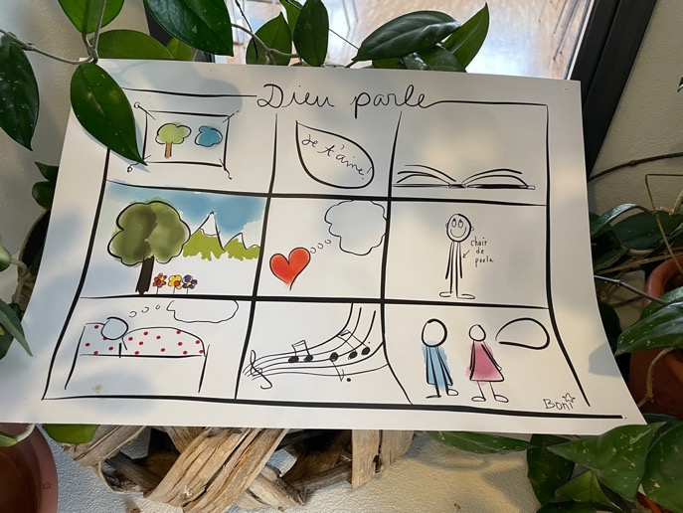
« Fais-moi confiance »

Slide 14
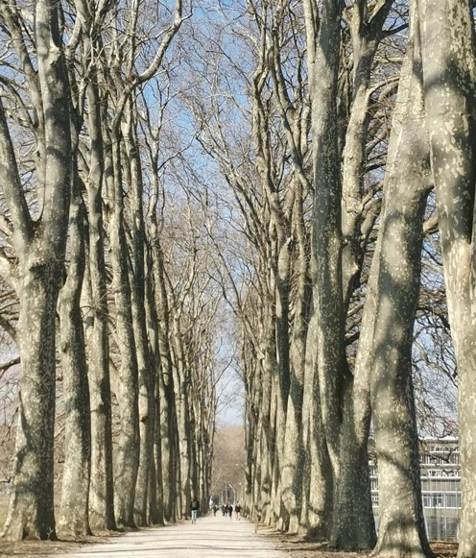
Quel avenir pour moi ?
Besoin d’un seul 100%
Quitter la coordination au 31.08.23
MLK aujourd’hui (50%+ 20% de Liliane) n’a pas les moyens nécessaire pour se développer
Pour MLK 100% nécessaire indépendamment de ce que j’ai vécu
CS a dit OUI! Dès le 1er septembre je serai à 100% pour MLK

Slide 15
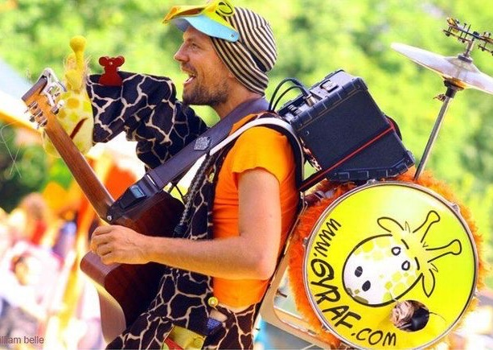
La fin du « pasteur-orchestre »
seconde phase du projet : un phase de stabilisation et de stimulation de la vie communautaire pour porter ensemble ce projet…

Slide 16

Intérêt de la gouvernance partageé

Slide 17
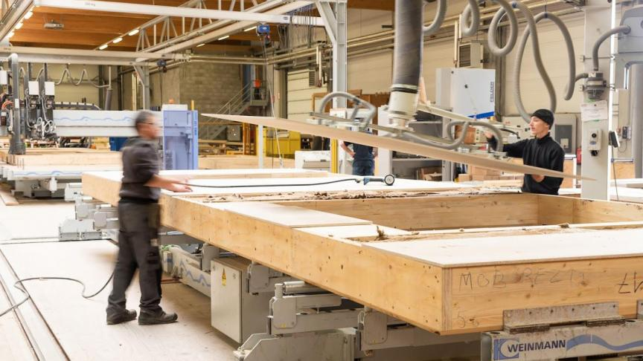
Temps de construire l’atelier

Slide 18

L’Eglise MLK vue au travers de la gouvernance partagée
Cercles par thématique
Suite AG Extraordinaire du 19.03.2023

Slide 19

Vue globale
1. Communication
2. Témoignages et solidarité
3. Communauté
4. Administratif
5. Cultes Gospel

Slide 20

1. Communication
Newsletter
Site internet
Relations avec les médias :
-Kiosque à musique
-Télévision/radio-culte télévisé
Réseaux sociaux
Idées de Jacqueline S pour se faire connaître :
-Inviter des chœurs pour qq chants dans un culte
-Participer à une émission radio ou télé (kiosque à musique, ... Cyril Dépraz)
-Culte radiodiffusé
-Culte ou concert sur les marchés

Slide 21
2. Témoignages et solidarité
Distribution alimentaire
Église OUVERTE

Slide 22
3. Communauté
Groupes de maison
PRIères
Convivialité

Slide 23
4. Administratif
Trésorerie
CONseil MLK
BC
M.T, CM (LR)
LW, Hugues
Alain
Réservation de l’Espace MLK
Aloys

Slide 24
5. Cultes Gospel
Coordination choristes
Emile Simon
St Roch 29
076 520 36 46
Direction
chorale
Camille
Animation enfants
Accueil
Technique
Trouver ingé-son

